Slide 1
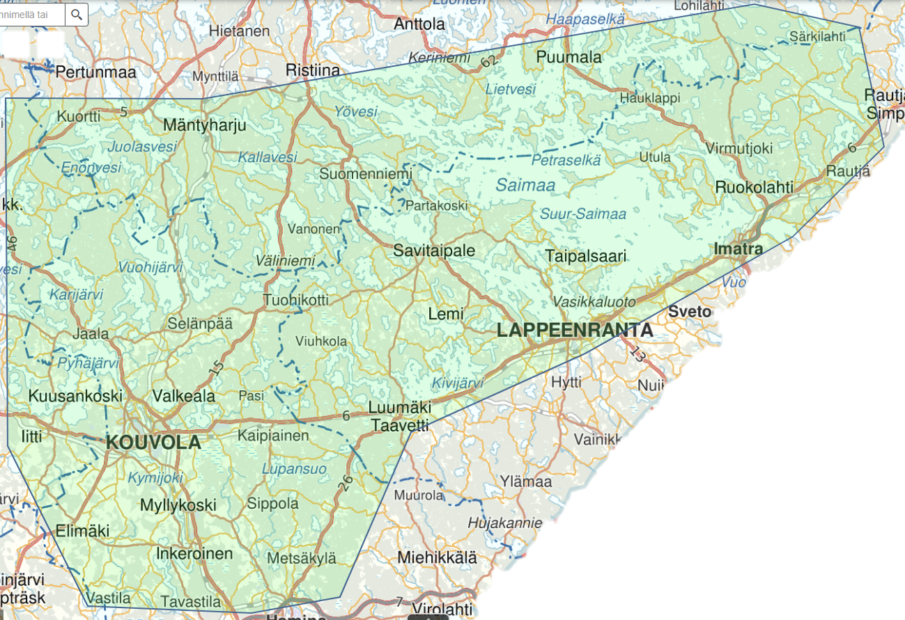
KARJALAN PRIKAATIN AK:N MT5499
LIITE 1

